Slide 1
Ćwiczenia obręczy barkowej i wzmacniające kręgosłup
.

Slide 2
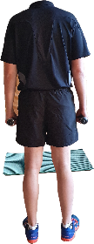
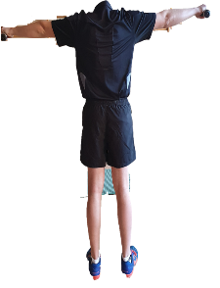
1. Wznosy prostych ramion w bok (odwodzenie)
Pozycja wyjściowa:
Pozycja stojąca, ręce wzdłuż ciała. Jeśli masz możliwość skorzystaj z obciążenia na obie dłonie.
Ruch:
Unoś ręce w bok na wysokość ramion. Wróć do pozycji wyjściowej.
Ilość:
Wykonaj ćwiczenie w 3 seriach po 15 powtórzeń.
UWAGA: Jeśli nie masz w domu hantli, możesz spróbować np. z butelkami wody.
Pamiętaj o prostych plecach.
Oddychanie: Wydech przy wznosie, wdech przy opuszczaniu.

Slide 3
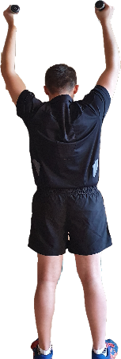
2. Wyprost ramion nad głową (wyciskanie)
Pozycja wyjściowa:
Pozycja stojąca, ręce zgięte w łokciach, ramiona w linii prostej. Jeśli masz możliwość skorzystaj z obciążenia na obie dłonie.
Ruch:
Unoś ręce, do pełnego wyprostu. Wróć do pozycji wyjściowej.
Ilość:
Wykonaj ćwiczenie w 3 seriach po 15 powtórzeń.
UWAGA: Jeśli nie masz w domu hantli, możesz spróbować np. z butelkami wody.
Pamiętaj o prostych plecach.
Oddychanie: Wydech przy wznosie, wdech przy opuszczaniu.

Slide 4
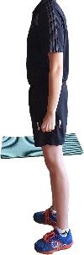
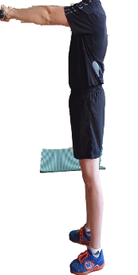
3. Wznosy prostych ramion w przód do wysokości barków
Pozycja wyjściowa:
Pozycja stojąca, ręce wzdłuż ciała. Wzrok skierowany przed siebie. Głowa prosto. Jeśli masz możliwość skorzystaj z obciążenia na obie dłonie.
Ruch:
Unoś ręce w przód na wysokość ramion. Wróć do pozycji wyjściowej.
Ilość:
Wykonaj ćwiczenie w 3 seriach po 15 powtórzeń.
UWAGA: Jeśli nie masz w domu hantli, możesz spróbować np. z butelkami wody.
Pamiętaj o prostych plecach.
Oddychanie: Wydech przy wznosie, wdech przy opuszczaniu.

Slide 5
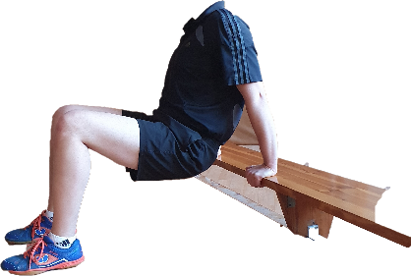
4. Uginanie przedramion w podporze tyłem na podwyższeniu
Pozycja wyjściowa:
Podpór tyłem, ręce oprzyj na podwyższeniu, nogi zegnij w stawach kolanowych i biodrowych, stopy równolegle.
Ruch:
Unieś biodra opierając ciężar ciała na rękach i przytrzymaj w tej pozycji, a następnie wróć do pozycji wyjściowej.
Ilość:
Wykonaj ćwiczenie w 3 seriach po 5 powtórzeń po 30 sekund.
UWAGA: Podwyższeniem może być zwykłe krzesło.
W tym ćwiczeniu głównie pracują mięśnie trójgłowe ramienia i naramienne. Wdech przy opuszczaniu, wydech przy wznosie.

Slide 6
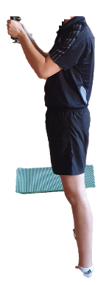
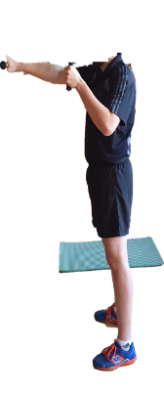
5. Boksowanie w pozycji wysokiej
Pozycja wyjściowa:
Pozycja stojąca, ręce zgięte w łokciach, unieś dłonie na wysokość głowy. Głowa prosto, wzrok skierowany przed siebie. Jeśli masz możliwość skorzystaj z obciążenia na obie dłonie.
Ruch:
Wysuwaj do przodu na zmianę raz jedną raz drugą rękę. Ćwiczenie wykonuj dynamicznie.
Ilość:
Wykonaj ćwiczenie w 3 seriach po 20 powtórzeń.
UWAGA: Jeśli nie masz w domu hantli, możesz spróbować np. z butelkami wody. Dla podniesienia intensywności możesz wykonać to ćwiczenie w marszu lub biegu (bieg bokserski) w miejscu. Nie wstrzymuj oddechu.

Slide 7

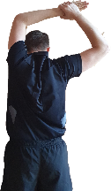
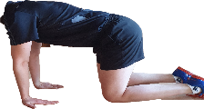
6. Wybrane ćwiczenia rozciągające mm. obręczy barkowej
Pozycja stojąca. Załóż lewą rękę za plecy na łopatkę zgiętą w stawie łokciowym, prawą ręką dociągnij łokieć w dół i przytrzymaj 10 sekund. Zrób to samo z drugą ręka.
Pozycja stojąca. Ręce zgięte w stawach łokciowych nad głową, złap jedną ręką nadgarstek drugiej i delikatnie rozciągaj. Przytrzymaj pozycję 10 sekund.
Klęk podparty. Stawy kolanowe, biodrowe i ramienne ugięte pod kątem prostym. Dłonie ułóż w kierunku do siebie, przytrzymaj 10 sekund.

Slide 8
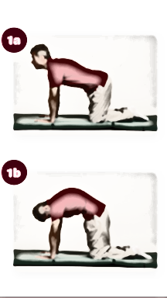
7. Rozciąganie kręgosłupa w klęku podpartym
Pozycja wyjściowa:
Klęk podparty. Stawy kolanowe i biodrowe oraz ramienne ugięte pod kątem prostym. Ręce na szerokość barków. Kręgosłup w pozycji neutralnej. Brzuch wciągnięty.
Ruch:
unieś głowę, wdech ( zdjęcie nr. 1a)
opuść głowę, wypchnij środkową część
kręgosłupa „ koci grzbiet ” wydech
( zdjęcie nr 1b )
Ilość: Wykonaj ćwiczenie 10 razy.
Uwaga:
Ćwiczenie wykonuj powoli.

Slide 9
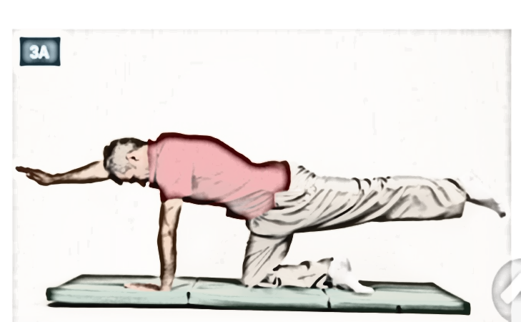
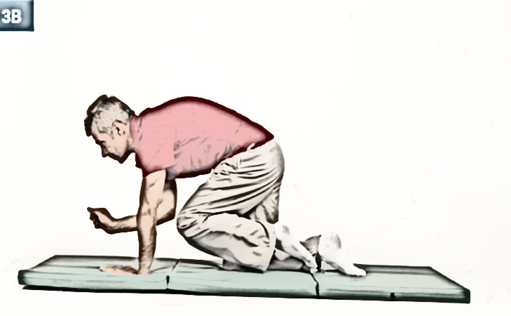
8. Wzmacnianie kręgosłupa w klęku podpartym
Pozycja wyjściowa:
Klęk podparty. Stawy kolanowe i biodrowe oraz ramienne ugięte pod kątem prostym. Ręce na szerokość barków. Kręgosłup w pozycji neutralnej. Brzuch wciągnięty.
Ruch:
wyciągnij P rękę w przód, L nogę w tył – wdech (3a )
Zegnij L nogę w kolanie, P rękę w łokciu i przyciągnij
do siebie. Dotknij P łokciem do L kolana – wydech ( 3b)
Powrót do klęku
Powtórz ćwiczenie na drugą stronę
Ilość: Wykonaj ćwiczenie 15 razy na jedną stronę

Slide 10
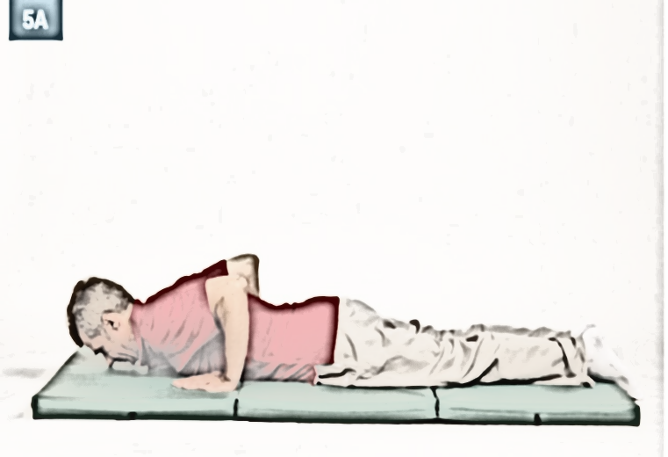
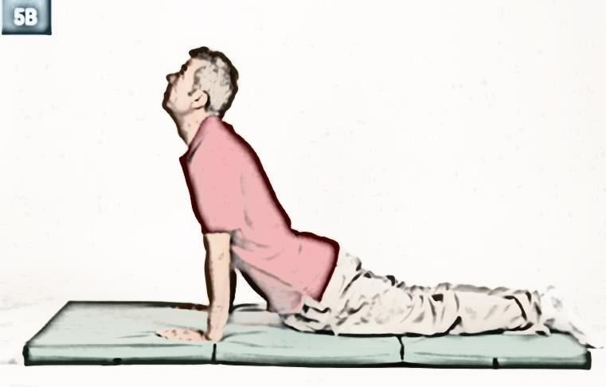
9. Kobra - joga
Pozycja wyjściowa:
Leżenie przodem. Kończyny górne ugięte w stawach łokciowych i nadgarstkach. Ręce oparte na podłożu na wysokości klatki piersiowej (5A). Biodra przylegają do podłoża.
Ruch:
Wyprostuj łokcie powoli, odchyl się w tył (5B)
Utrzymaj końcową pozycję 30 sekund, oddychaj regularnie
Powoli wróć do pozycji wyjściowej.
Ilość: Powtórz ćwiczenie 5 razy.

Slide 11
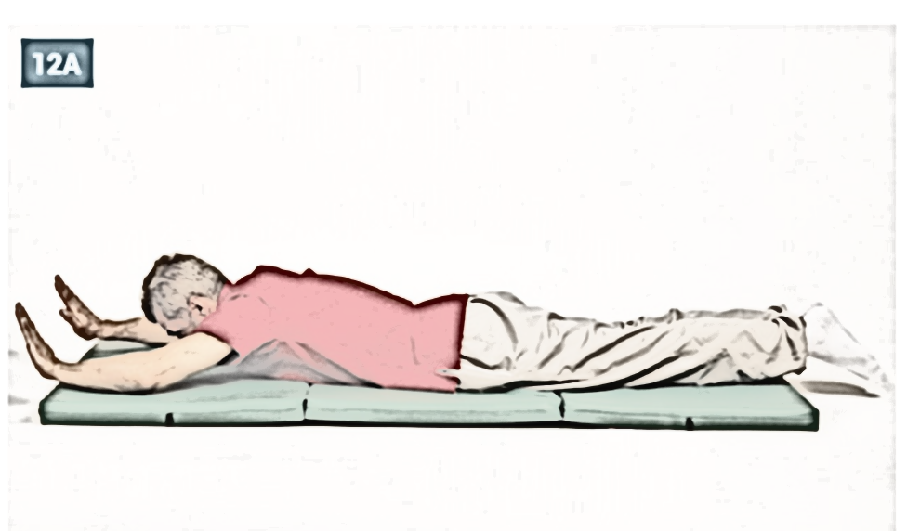
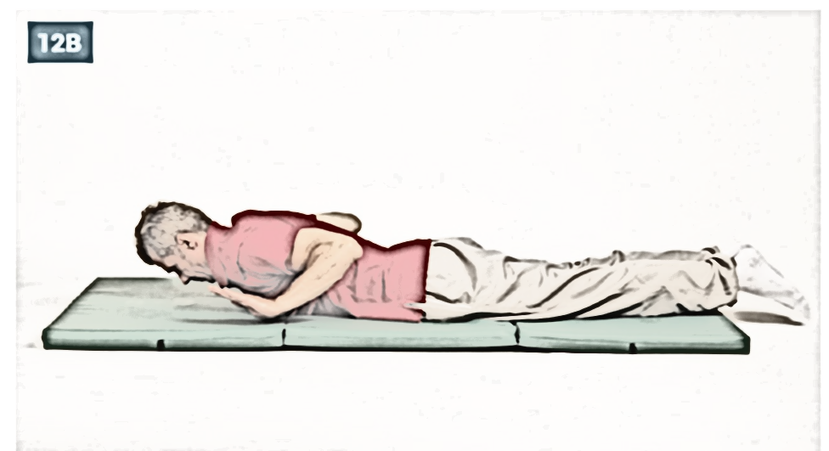
10. Wzmacnianie mięśni grzbietu w leżeniu przodem
Pozycja wyjściowa:
Leżenie przodem (na brzuchu), ramiona wyprostowane przed sobą, mięśnie brzucha oraz pośladkowe napięte, biodra przylegają do podłoża, głowa stanowi przedłużenie tułowia (12A).
Ruch:
Wznieś lekko tułów w górę, napnij mięśnie brzucha,
wciśnij biodra w materac, ugnij ramiona w stawach łokciowych, przyciągnij je do klatki piersiowej, utrzymaj końcową pozycję 5 sekund wykonując wydech (12B). Nie zatrzymuj powietrza. Powoli wróć do pozycji wyjściowej. Oddychaj regularnie.
Ilość: Wykonaj 15 powtórzeń.

Slide 12
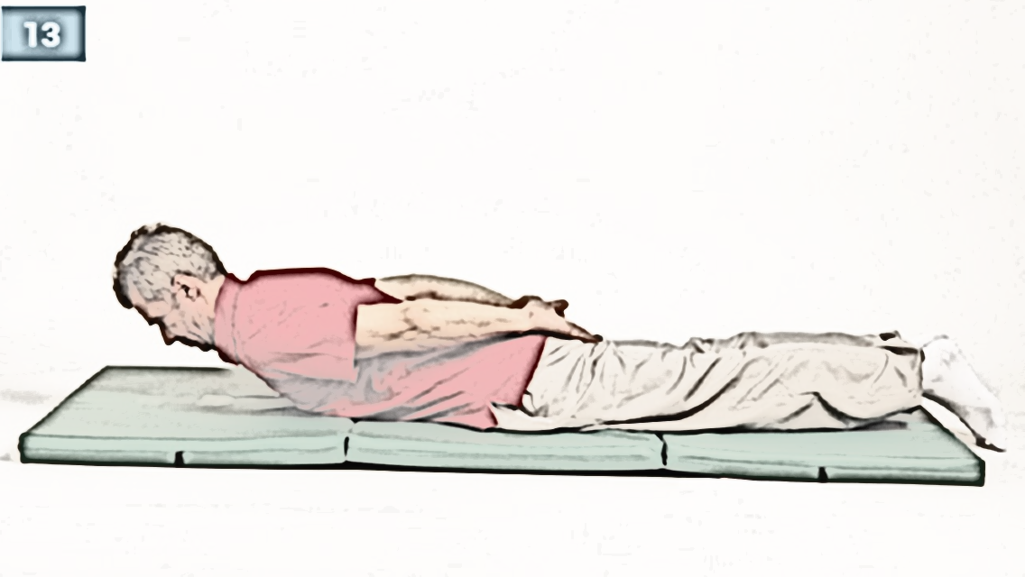
11. Spięcia mięśni grzbietu
Pozycja wyjściowa:
Leżenie przodem (na brzuchu), ramiona wyprostowane z tyłu na plecach blisko siebie, mięśnie brzucha oraz pośladkowe napięte, biodra przylegają do podłoża, głowa stanowi przedłużenie tułowia.
Ruch:
Wznieś lekko tułów w górę, napnij mięśnie brzucha, wciśnij biodra w materac, ściągnij łopatki (13), utrzymaj końcową pozycję 5 sekund, oddychaj regularnie.
Ilość: Wykonaj 15 powtórzeń.
Uwaga: Pamiętaj o zachowaniu prawidłowej pozycji głowy i szyi, będącej przedłużeniem kręgosłupa (broda przy klatce piersiowej).

Slide 13
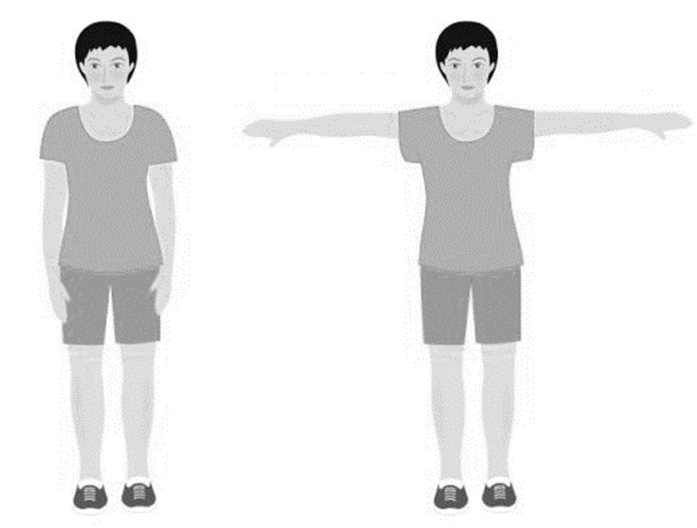
12. Ćwiczenie oddechowe z wznosem prostych ramion w bok (odwiedzenie)
- Stań swobodnie w lekkim rozkroku, nogi na szerokość bioder, kolana lekko ugięte, głowa na przedłużeniu kręgosłupa, ustabilizowany tułów, ręce ułóż wzdłuż tułowia.
- Wykonaj szybki, pełny wdech z równoczesnym uniesieniem prostych ramion w bok do wysokości barków.
- Powietrze wydychaj wolno, równomiernie opuszczając ręce do pozycji wyjściowej.
- Ćwiczenie wykonaj 8-10 razy.

Slide 14
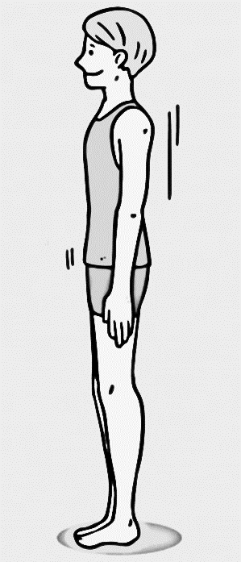
13. Ćwiczenie rozluźniające w pozycji wysokiej
- Stań swobodnie w lekkim rozkroku, nogi na szerokość bioder, kolana lekko ugięte, głowa na przedłużeniu kręgosłupa, ustabilizowany tułów, ręce ułóż wzdłuż tułowia.
- Wykonaj normalny wdech i zaraz po nim napnij całe ciało.
- Utrzymaj to napięcie przez 3 sekundy, po czym wykonaj wydech rozluźniając ciało.
- Ćwiczenie wykonaj 5-8 razy.

Slide 15
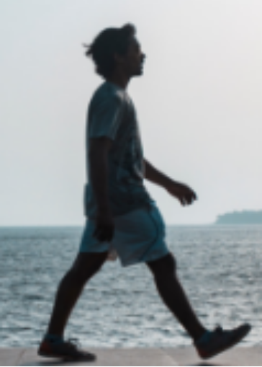
14. Ćwiczenie oddechowe w marszu
- Podczas spokojnego marszu sprawdź ile wolnych kroków możesz wykonać w trakcie normalnego wdechu przez nos.
- Następnie policz ile takich kroków możesz wykonać podczas wydechu, nie zmieniając rytmu.
- Staraj się, by liczba kroków wykonywanych na wydechu była dwukrotnie większa niż tych wykonywanych na wdechu.

